Slide 1



TIẾT 2 – CHỦ ĐỀ 6
Lương Thị Trà Giang

Slide 2

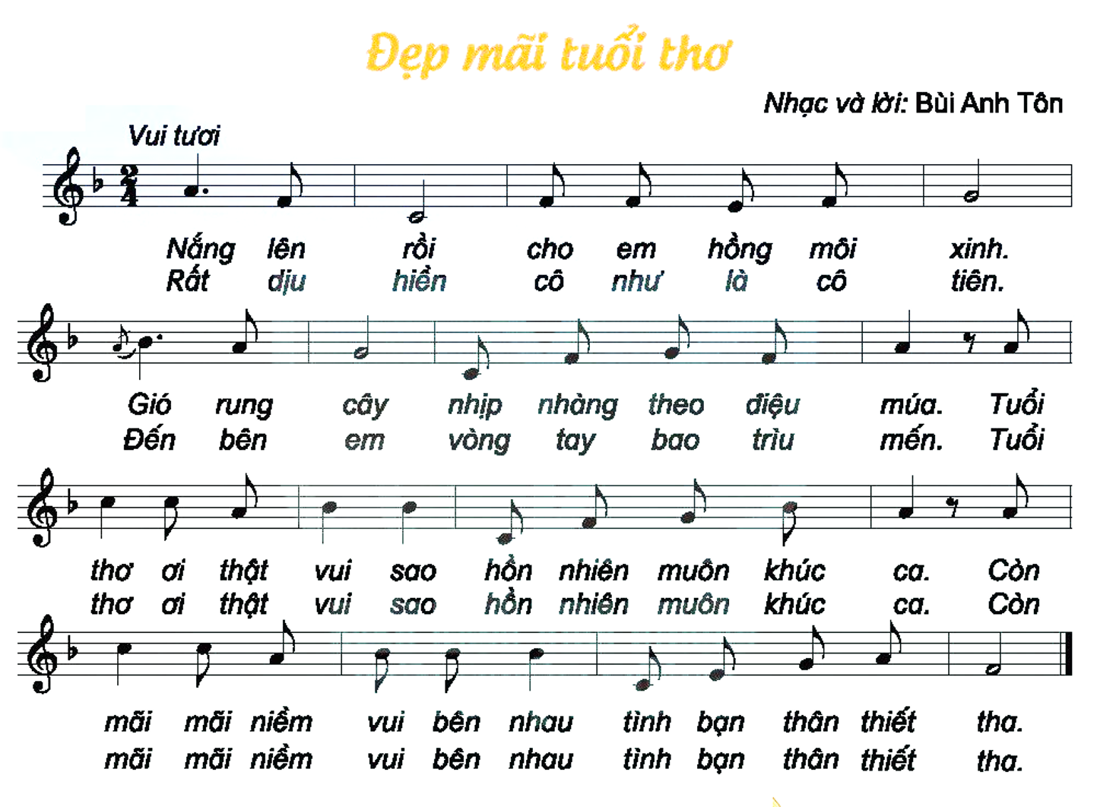


Slide 3
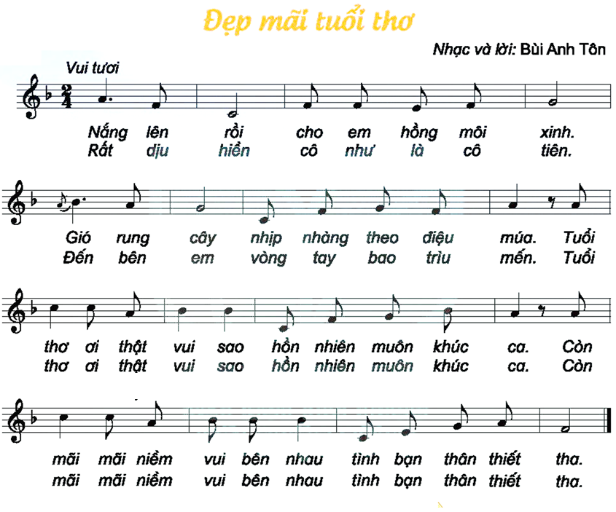

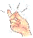

Slide 4
